Slide 1
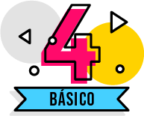
Artes visuales

Slide 2
Pregunta inicial
¿Qué son las artes visuales para ti? Explícalo

Slide 3
Desafío: Crear una portada para nuestro cuaderno de artes visuales
Actividad:
1.- Escoger una temática para crear la portada:
2.- ¿Por qué escogí este tema para crear la portada de mi cuaderno?
3.- ¿Qué quiero mostrar en la portada de mi cuaderno?
4.- En una hoja en blanco de tu cuaderno o croquera crea tu portada utilizando toda tu creatividad.
MANOS A LA OBRA
Naturaleza
Emociones
Figuras geométricas

